Slide 1





0,515
Tính nhẩm: 5,15 x 0,1

Slide 2


0,656
Tính nhẩm: 65,6 : 100

Slide 3








Slide 4
1
Tính giá trị của biểu thức
a) (131,4 – 80,8) : 2,3 + 21,64 × 2
= 50,6 : 2,3 + 43,28
= 22 + 43,28
= 65,28
b) 8,16 : (1,32 + 3,48) – 0,34 : 2
= 8,16 : 4,8 – 0,17
= 1,7 – 0,17
= 1,53

Slide 5
2
Tính bằng cách thuận tiện
a) 2,5 × 3,7 × 4
= 10 × 3,7
= 37
b) 0,56 × 4,7 + 5,3 × 0,56
= 0,56 × 10
= 5,6

Slide 6
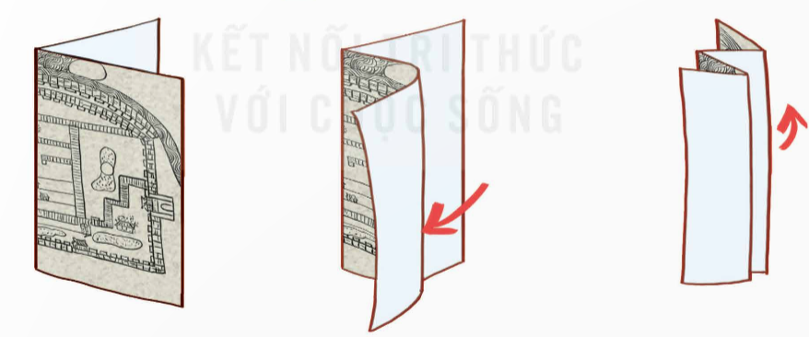
3
Số?
Một tấm bản đồ hình chữ nhật có chiều dài 2,97 dm và chiều rộng 2,1 dm.
a) Diện tích tấm bản đồ là dm².
?
b) Bạn Việt gấp tấm bản đồ lại như hình dưới đây. Sau khi gấp tấm bản đồ được một hình chữ nhật nhỏ hơn. Diện tích hình chữ nhật nhỏ là dm².
?

Slide 7
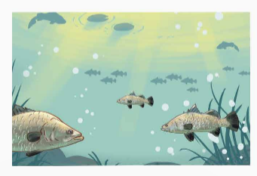
4
Trong hai năm, trang trại của bác Tám bán được tất cả 21,56 tấn cá chẽm. Biết số tấn cá chẽm bán trong năm thứ hai nhiều hơn năm thứ nhất là 2,7 tấn. Tính số tấn cá chẽm mà trang trại của bác Tám bán được trong mỗi năm.
Bài giải:
Năm thứ nhất, trang trại của bác Tám bán được số tấn cá chẽm là:
(21,56 - 2,7) : 2 = 9,43 (tấn)
Năm thứ hai, trang trại của bác Tám bán được số tấn cá chẽm là:
21,56 - 9,43 = 12,13 (tấn)
Đáp số: 9,43 tấn; 12,13 tấn.

